Slide 1
Алгебра - не что иное как записанная в символах геометрия, а геометрия - это просто алгебра, воплощенная в фигурах.
Софий Жермен (1776-1831)

Slide 2
Тема урока:
Применение метода координат к решению задач.

Slide 3
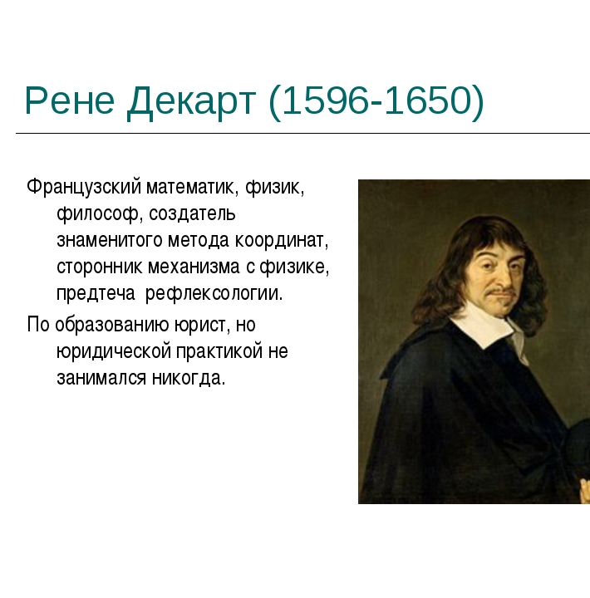

Slide 4
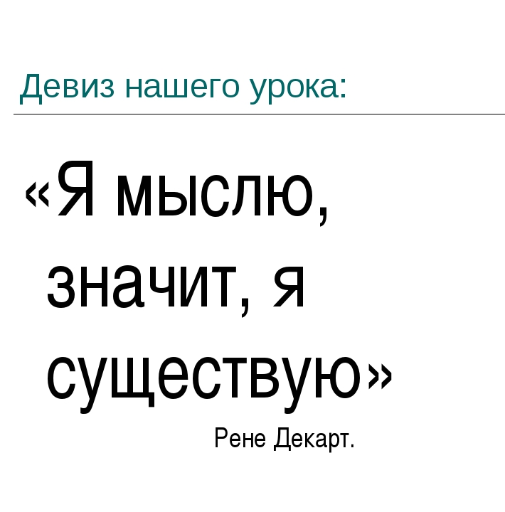

Slide 5
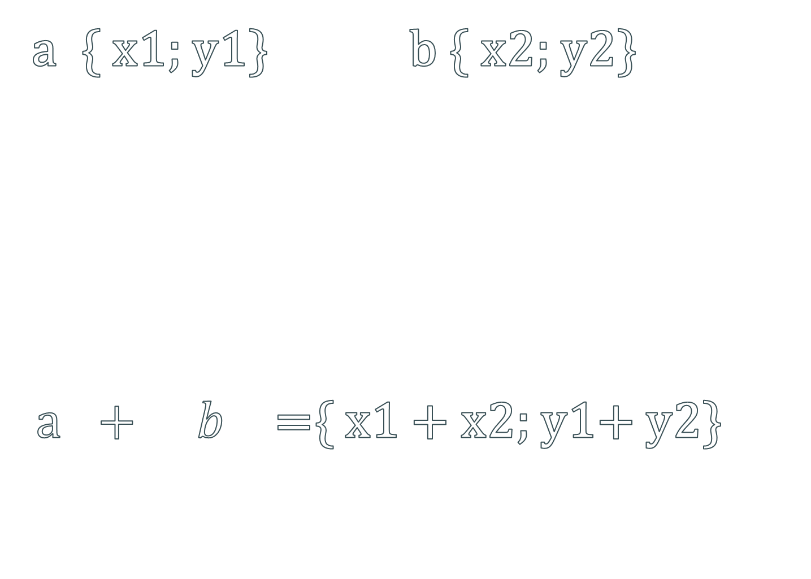
а{ х1; у1} b { х2; у2}
$а + b$={ х1 + х2; у1+ у2}

Slide 6
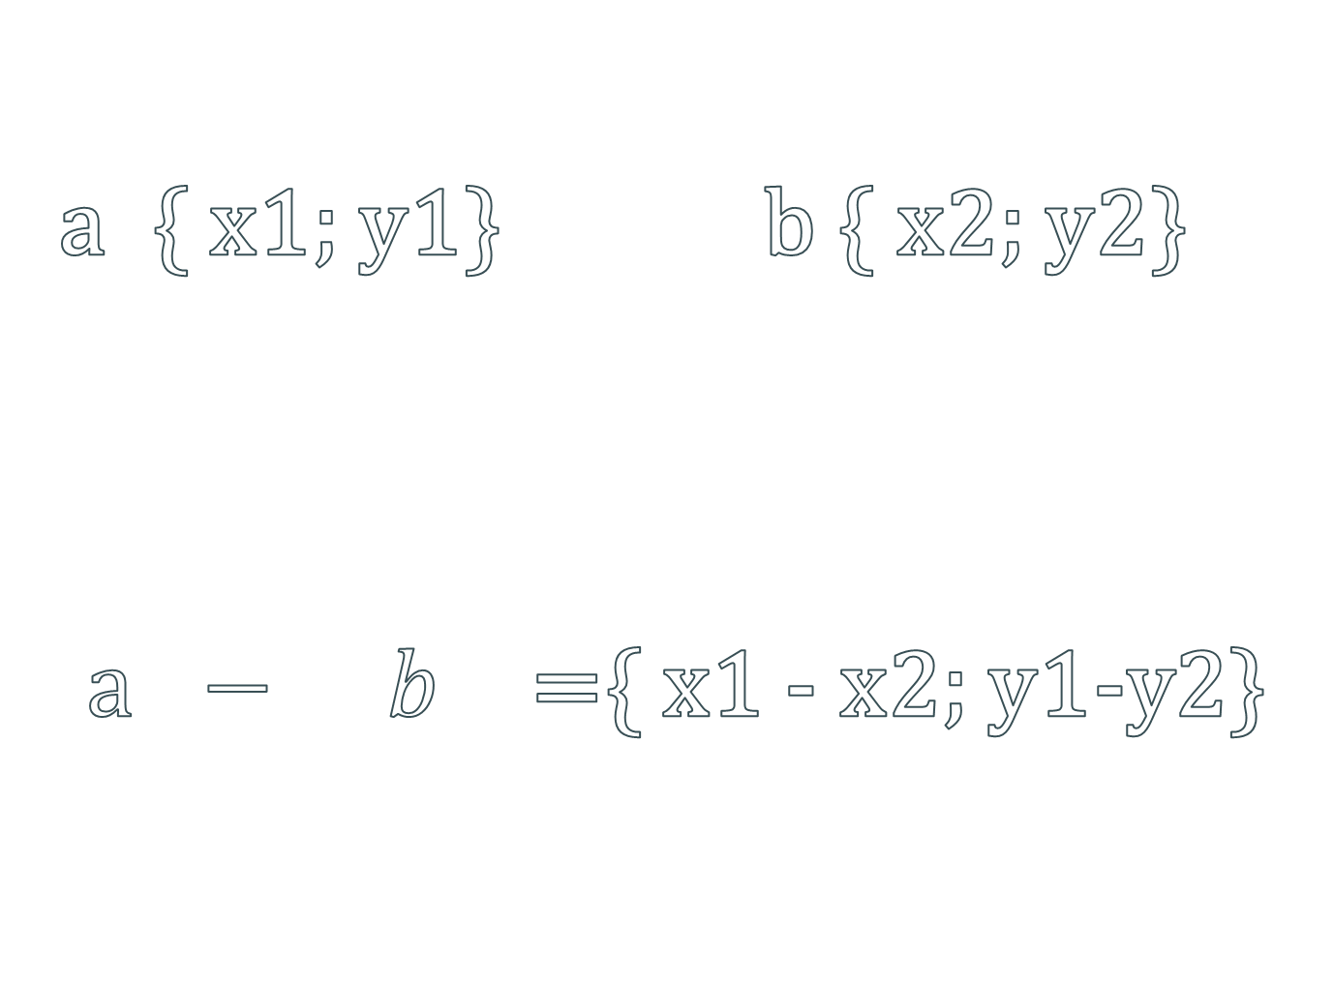
а { х1; у1} b { х2; у2}
$а − b$={ х1 - х2; у1-у2}

Slide 7
а { х ; у} k a= {kx ; ky}

Slide 8
А( х1 ; у1) В( х2 ; у2)
АВ { х2- х1 ; у2- у1}

Slide 9
А( х1 ; у1) В( х2 ; у2)
С( х ; у)- середина АВ х= (х1+х2)⁄2 у=(у1+у2)⁄2

Slide 10
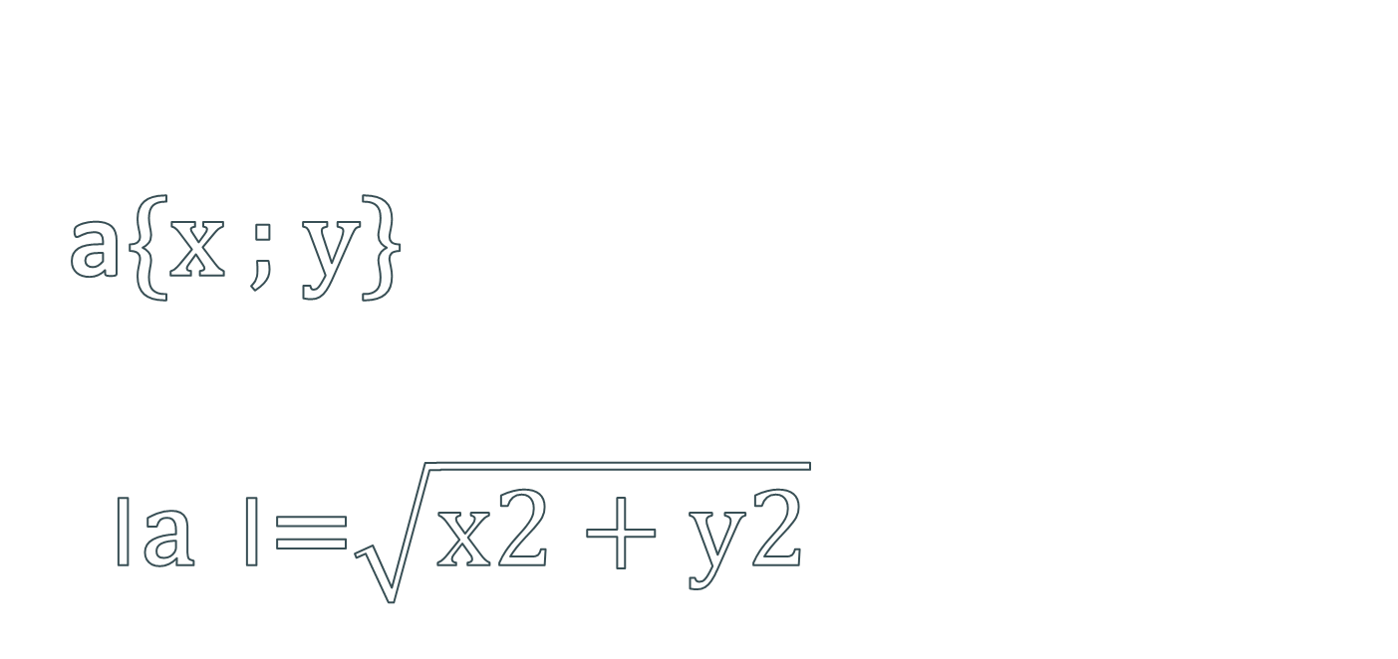
а{х ; у}
⃓а⃓=$\sqrt{х2+у2}$

Slide 11
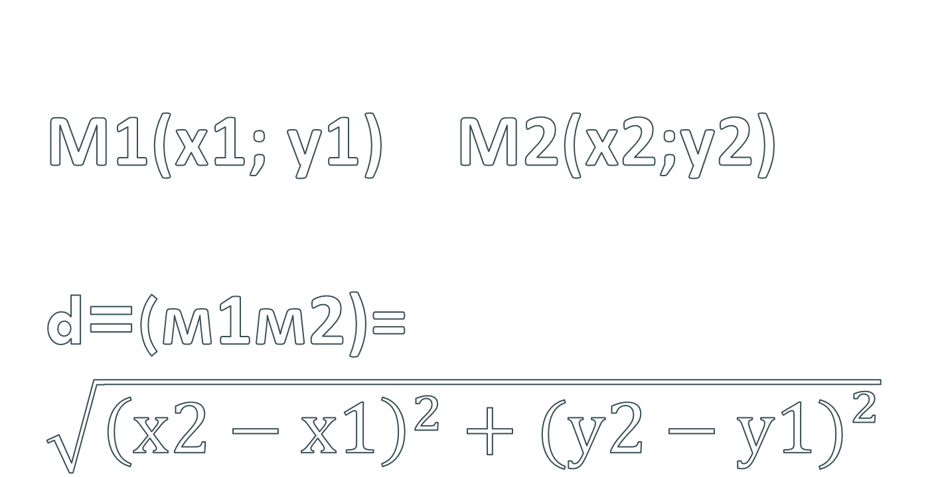
М1(х1; у1) М2(х2;у2) d=(м1м2)=$\sqrt{{\left(х2−х1\right)}^{2}+(у2−у1)²}$

Slide 12
Алгоритм применения метода координат к решению геометрических задач.
1. Сделать рисунок и записать условие задачи в обычной форме, если это необходимо.
2. Ввести удобную систему координат.
3. Записать условие задачи в координатах.
4. Решить задачу с помощью алгебраических преобразований и вычислений

Slide 13
Домашнее задание
Повторить п.86-92, вопросы 1-21; № 947(б), 955, 989(а,б), 957.

Slide 14
Успехов на контрольной работе!

